Slide 1
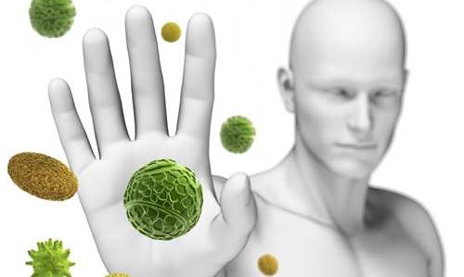
ІМУННІ ПОРУШЕННЯ

Slide 2
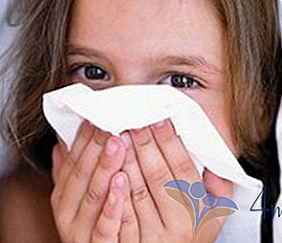
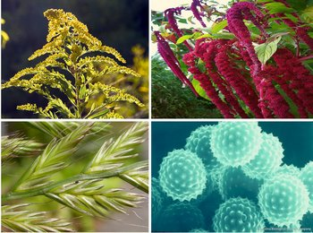
Алергія
Це імунне порушення спричинене невиправданим підвищенням імунної відповіді на дію певних чинників (гіперімунна відповідь)
Термін «алергія» ввів австрійський педіатр К. фон Перке в 1906році.

Slide 3
Алергія
Наука про алергічні захворювання називається алергологією.
Алергени – речовини, що викликають алергію та здебільшого мають білкову природу.

Slide 4
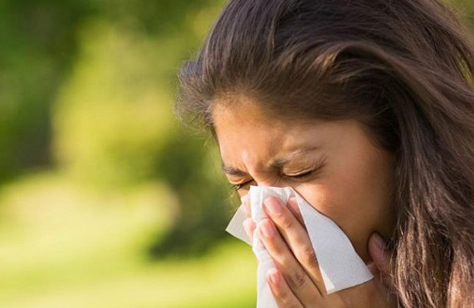
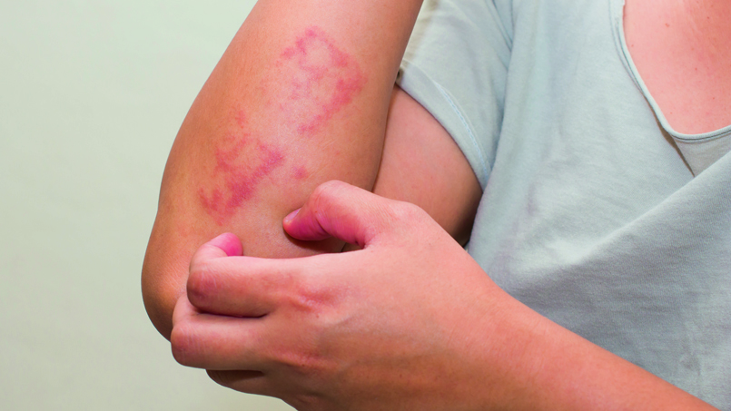
Приклади алергічних захворювань:
Бронхіальна астма
Алергічний риніт (нежить)
Алергічний дерматіт
Харчова алергія тощо.

Slide 5
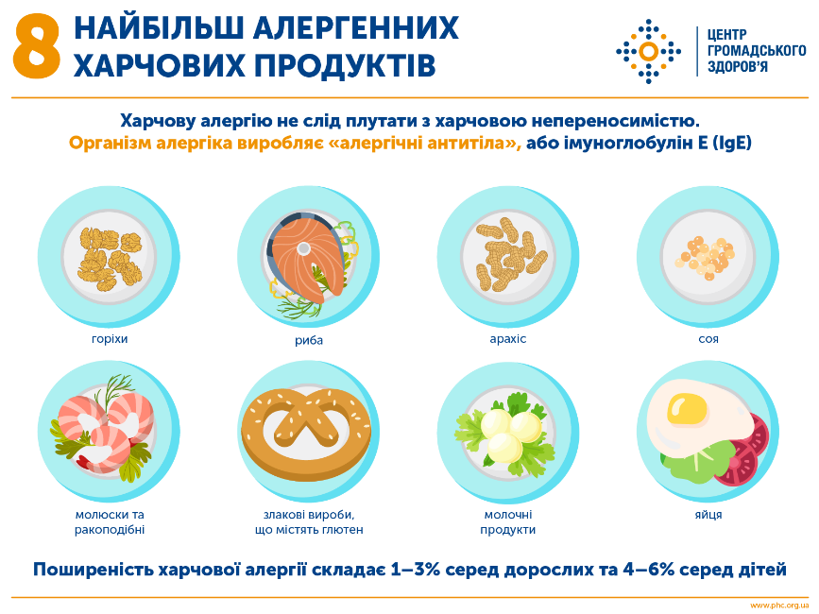
Алергени
Зовнішні Внутрішні
(харчові продукти, запахи, (власні тканини лікарські препарати) організму з
видозміненими
властивостями)

Slide 6
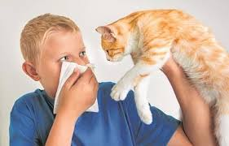
Гістамін
речовина, яка виділяється лейкоцитами при потраплянні алергенів в організм й викликають алергічну реакцію.

Slide 7
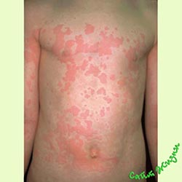
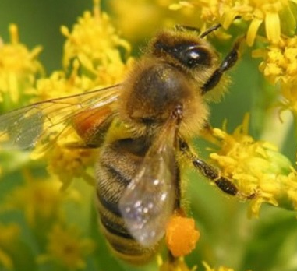
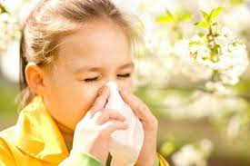
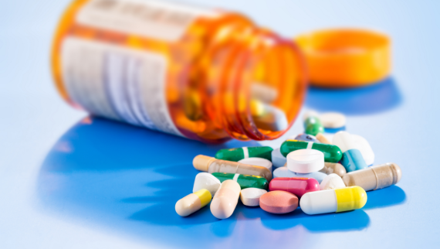

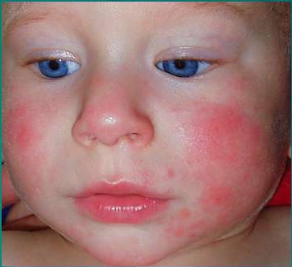

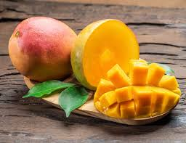
Алергени (антигени):
-пилок рослин,
-шерсть тварин,
-пил,
-певні лікарські препарати
-речовини побутової хімії.
Алергічні реакції: розширення судин почервоніння шкіри висипи на шкірі(кропивниця) набряки нежить тощо

Slide 8
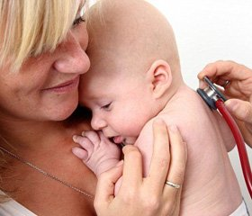
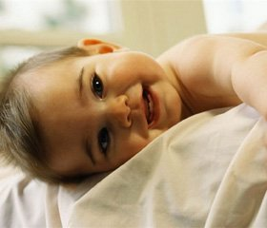
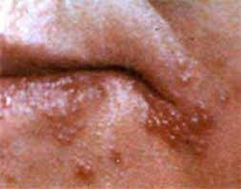
Імунодефіцит- спадкове або набуте імунне порушення, спричинене недостатністюімунної відповіді на дію певних чинників(гіпоімунна відповідь).
Причини імунодефіциту:
спадковими (спадковий імунодефіцит). В основі лежать генетично зумовлені дефекти клітин імунної системи.
неспадковими (набутий імунодефіцит, СНІД). Є результатом дії чинників зовнішнього середовища на клітини імунної системи: опромінення, фармакологічні засоби, синдром набутого імунодефіциту (СНІД) людини, викликаний вірусом імунодефіциту людини (ВІЛ).

Slide 9
Причини набутих імунодефіцитів:
Порушення раціонального харчування і виснаженння організму;
Хронічні інфекції та паразитарні хвороби;
Великі втрати крові, опіки або захворювання нирок;
Важкі травми та операції;
Ендокринні порушення (цукровий діабет, мікседема);
Уживання різних лікарських препаратів і наркотичних засобів.

Slide 10
Чинники, що спричиняють пригнічення імунітету
Радіаційне опромінення
Спадкові порушення
Недостатнє харчування
Вплив шкідливих хімічних речовин
Важкі умові праці
Сильні стреси
Авітаміноз

Slide 11
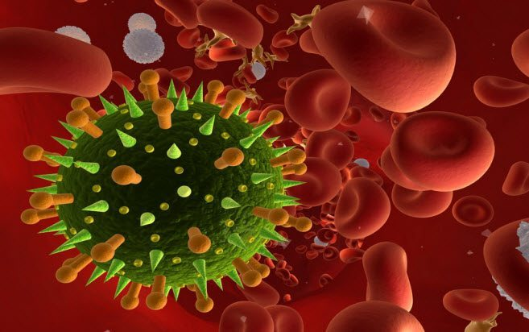

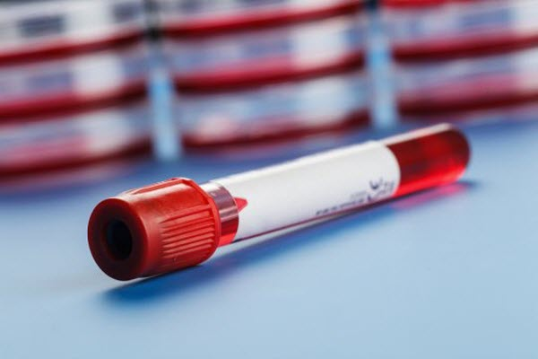
СНІД
Синдром набутого імунодефіциту – захворювання, яке спричиняється вірусом імунодефіциту людини (ВІЛ), що вражає клітини імунної системи.

Slide 12
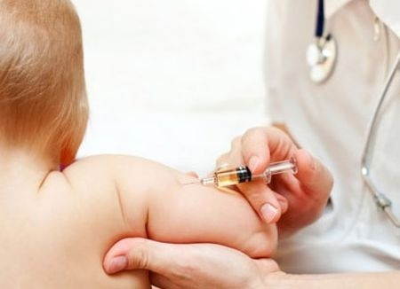
Імунізація
спосіб захисту від інфекцій шляхом введення в організм антигенів для формування захисної імунної відповіді.
Вакцинація – процес введення препарату, який, як правило містить невелику кількість ослаблених або мертвих мікроорганізмів чи вірусів, що викликають захворювання (вакцина).

Slide 13
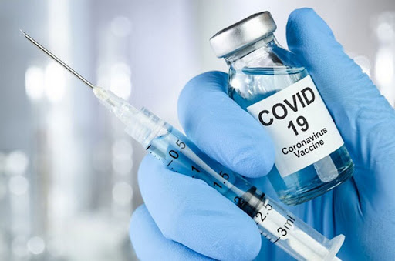
Значення імунізації
Імунізація допомагає захистити людей від інфекційних захворювань, а також сприяє зниженню поширеності захворювань і запобігає епідемії.

Slide 14

Піклуйтесь про своє здоров’я!

